Slide 1
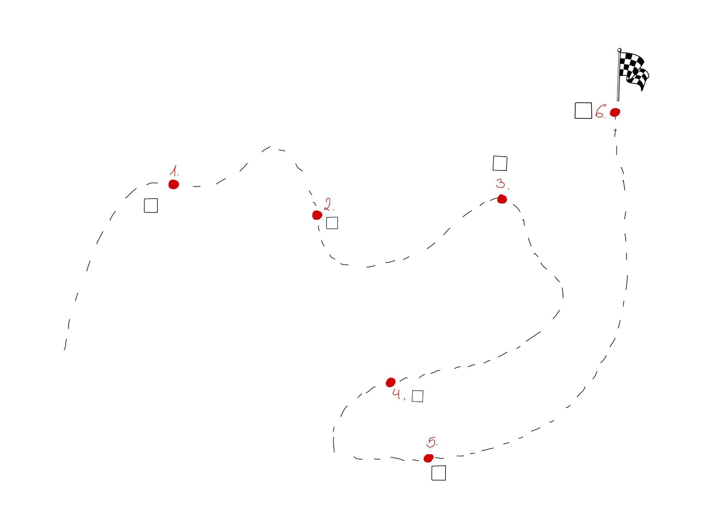
Wir gehen den Weg gemeinsam, aber jeder
geht ihn in seinem eigenen Tempo!
Üben
Ziel
Modellieren
Wie schreiben wir eine Erörterung?
Diskutieren
Was müssten wir beachten?
Hintergrundwissen
Was wissen wir?
Was werden wir lernen?
Memorieren
Wie schreiben wir selbstständig eine Erörterung?
Start
Unterstützen
Wie überarbeiten wir eine Erörterung?

Slide 2
Warm-Up
Interessen
Studium
Lieblingsdinge
„Wörter meines Lebens“
Eigenschaften
Alter
2

Slide 3
Was wissen wir bereits?
Notiert in Einzelarbeit Dinge, die ihr zum Thema Argumentieren/Begründen/Erörtern bereits wisst.
Findet euch in Partner:innenarbeit zusammen und tragt eure Ergebnisse zusammen.
Auswertung in der Gruppe.
5 min
5 min
5 min
Notes:
20.03.2018 Nachwuchs-Kolloquium Bergische Universität Wuppertal (Prof. Dr. Efing)
by Winnie-Karen Giera (IDD Leuphana Universität Lüneburg)
3
24.01.2020

Slide 4
Systematisierung:
Legespiel
10 min 3-4 Schüler:innen pro Gruppe
Jede Gruppe bekommt jeweils einen Link zu einem Dokument mit Begriffen.
→Aufgabe: Bringt die Begriffe in eine logische Struktur.
Ein:e Gruppensprecher:in präsentiert im Anschluss eure Struktur und begründet diese. Die folgenden Gruppensprecher:innen nehmen Bezug auf Ihre Vorredner:innen.
4
Notes:
20.03.2018 Nachwuchs-Kolloquium Bergische Universität Wuppertal (Prof. Dr. Efing)
by Winnie-Karen Giera (IDD Leuphana Universität Lüneburg)
4
24.01.2020

Slide 5
Wir gehen den Weg gemeinsam, aber jeder
geht ihn in seinem eigenen Tempo!
Üben
Ziel
Modellieren
Wie schreiben wir eine Erörterung?
Diskutieren
Was müssten wir beachten?
Hintergrundwissen
Was wissen wir?
Was werden wir lernen?
Memorieren
Wie schreiben wir selbstständig eine Erörterung?
Start
Unterstützen
Wie überarbeiten wir eine Erörterung?

Slide 6
Definition Erörterung
10min
Stellt euch vor, ihr würdet als Deutschlehrkraft gefragt werden, wie eine Erörterung definiert wird.
Formuliert eine mögliche Definition in eigenen Worten unter
www.menti.com.
6
Notes:
20.03.2018 Nachwuchs-Kolloquium Bergische Universität Wuppertal (Prof. Dr. Efing)
by Winnie-Karen Giera (IDD Leuphana Universität Lüneburg)
6
24.01.2020

Slide 7
Definition Erörterung (Vorschlag)
Erörterung:
Die Erörterung ist eine argumentative und schriftliche Auseinandersetzung mit einem bestimmten Thema oder einer Fragestellung. Ihr verfolgt dabei das Ziel, den:die Leser:in von einem bestimmten Standpunkt zu überzeugen bzw. zu einem begründeten Standpunkt zum jeweiligen Thema zu verhelfen.
Dialektische Erörterung (= Pro- und Contra-Argumentation):
-dialektisch= in Gegensätzen denkend, gegensätzlich
Im Rahmen einer dialektischen Erörterung werden unterschiedliche Ansichten/Meinungen zu einem strittigen Sachverhalt gegenübergestellt, auf deren Grundlage ihr zu einem eigenen Fazit gelangt.
7
Notes:
20.03.2018 Nachwuchs-Kolloquium Bergische Universität Wuppertal (Prof. Dr. Efing)
by Winnie-Karen Giera (IDD Leuphana Universität Lüneburg)
7
24.01.2020

Slide 8
Reflexion
Denkt darüber nach, was wir heute gemacht haben…
Was habe ich heute neues gelernt?
Was wusste ich schon?
Was hat mir Spaß gemacht?
Was habe ich noch nicht verstanden?
8
Notes:
8

